Slide 1
Lenguajes Formales y Autómatas
Clase 15 – Maquinas de Turing

Slide 2
Agenda
Definiciones básicas
Máquina de Turing como aceptadores de lenguaje
Ejemplo

Slide 3
Definiciones básicas
1

Slide 4
Definición informal
La organización de la memoria y operaciones de una máquina de Turing consiste en una colección de celdas de almacenamiento que se extiende infinitamente en ambas direcciones. Cada celda es capaz de almacenar un único símbolo. La colección no tiene una celda primera ni última y, por tanto, tiene una capacidad de almacenamiento ilimitada. A los contenidos de las celdas se puede acceder en cualquier orden. Además, tendrá asociada con la cinta, una cabeza de lectura / escritura que puede moverse sobre la cinta y por cada movimiento leerá o escribirá un símbolo. [KELLY]

Slide 5
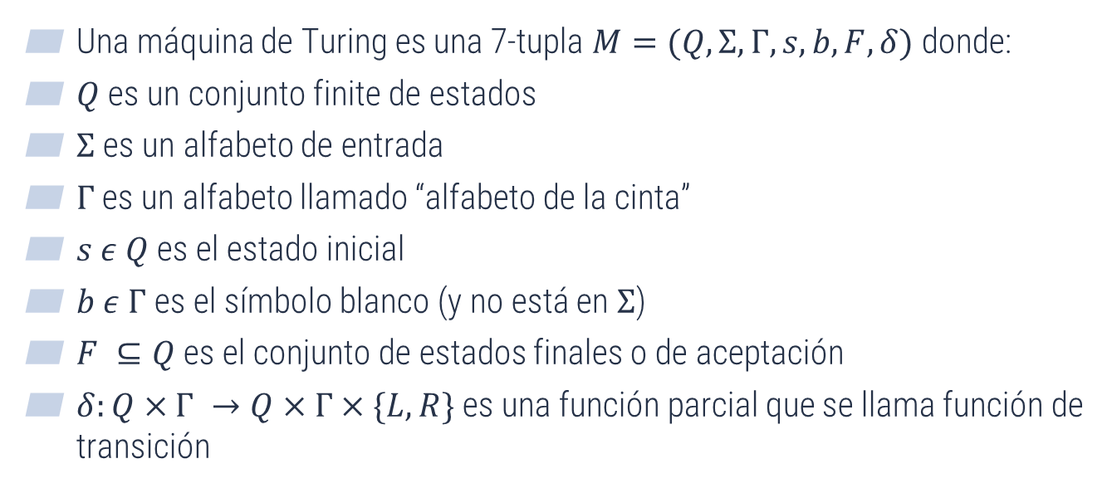
Definición formal
Una máquina de Turing es una 7-tupla $M=(Q,Σ,Γ,s,b,F,δ)$ donde:
$Q$ es un conjunto finite de estados
$Σ$ es un alfabeto de entrada
$Γ$ es un alfabeto llamado “alfabeto de la cinta”
$s ε Q$ es el estado inicial
$b ε Γ$es el símbolo blanco (y no está en $Σ$)
$F ⊆Q$ es el conjunto de estados finales o de aceptación
$δ:Q×Γ →Q×Γ×\{L,R\}$ es una función parcial que se llama función de transición

Slide 6
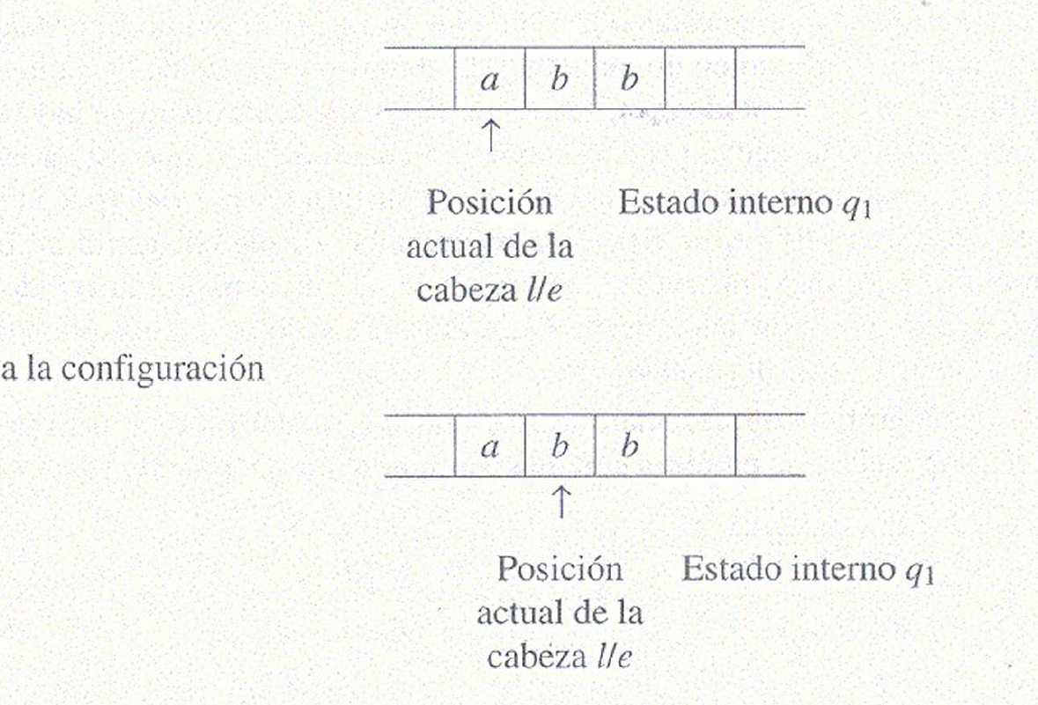
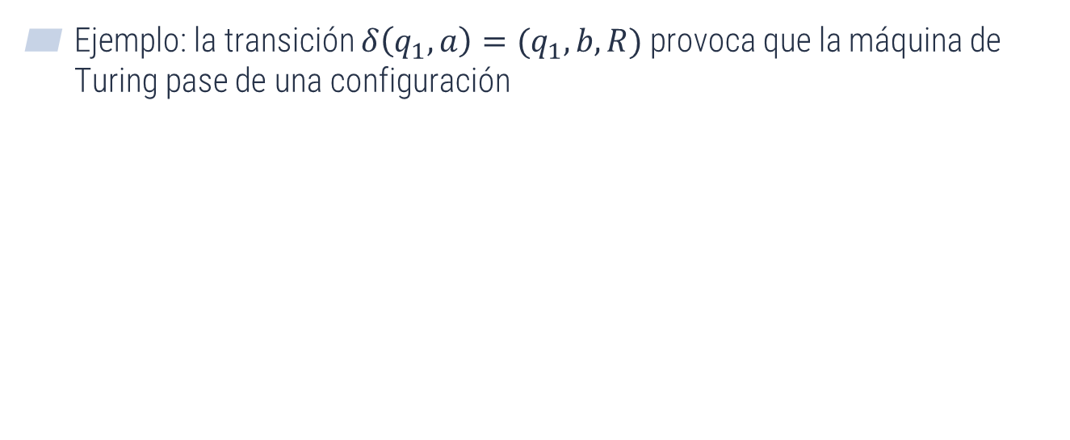
Ejemplo de transiciones
Ejemplo: la transición $δ\left(q_{1},a\right)=(q_{1},b,R)$ provoca que la máquina de Turing pase de una configuración

Slide 7
MAQUINA DE TURING COMO ACEPTADORES DE LENGUAJE
2

Slide 8
Uso de máquinas de Turing
Una máquina de Turing se puede comportar como un aceptador de un lenguaje, de la misma forma que lo hace un autómata finito o un autómata de pila. Colocamos una cadena w en la cinta, situamos la cabeza de lectura / escritura sobre el símbolo del extremo izquierdo de la cadena w y ponemos en marcha la máquina a partir de su estado inicial. Entonces w es aceptada si, después de una secuencia de movimientos, la máquina de Turing llega a un estado final y para. Por tanto, w es aceptada. [KELLY]

Slide 9
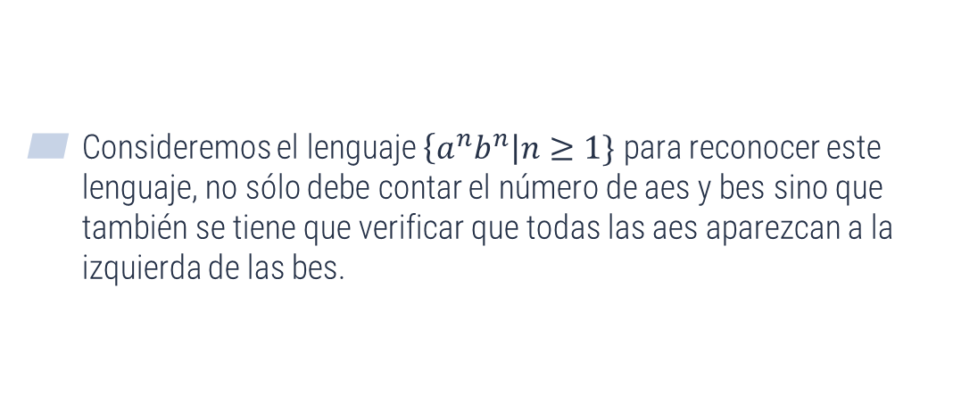
Ejemplo Máquina de Turing
Consideremos el lenguaje $\left\{a^{n}b^{n}\right|n≥1\}$ para reconocer este lenguaje, no sólo debe contar el número de aes y bes sino que también se tiene que verificar que todas las aes aparezcan a la izquierda de las bes.

Slide 10
Bibliografía
Obras consultadas
[KELLY] KELL E Y, Dean. Teoría de Autómatas y Lenguajes Formales. Prentice Hall, 1995.

Slide 11
¡Gracias por su atención!
¿Dudas?

